Slide 1

線上開戶
操作手冊

Slide 2
大綱
新戶開戶
凱基老朋友加開
進度查詢
常見問題
系統說明

Slide 3
系統說明
開戶流程
身分資格確認
輸入身分證字號及手機號碼，接收OTP簡訊認證
上傳相關證件
上傳國民身分證正本圖檔(正反面)及第二證件正本圖檔
填寫個人資料
輸入個人基本資料並勾選約定事項
手持身分證拍照上傳
手持身分證件正本和本人一同拍照，並將照片上傳系統
開戶文件簽署
線上簽署開戶相關契約文件
出入金銀行帳戶設定
填入您欲約定的出入金帳號，並上傳證明文件，需本人帳戶且不可為聯名帳戶
系統支援
凡載具安裝使用Chrome、IE11以上、IOS 8以上及Android4.4以上版本之瀏覽器皆可使用，不限作業系統。
手機，平板，電腦皆可使用。

Slide 4
系統說明
適用客戶
限本國自然人且無授權交易者
本國自然人年滿20歲未滿70歲，且無限制行為能力
僅為中華民國納稅義務人身分
需可手持身分證照片，並上傳至系統中身分認證驗證通過
＊若已有凱基期貨帳號，您可選擇『已是本公司客戶』登入，減少基本資料登打時間，
並開放開戶分公司選擇＊
必要文件
國民身分證正本
第二身分證明文件正本，例如：駕照、護照、健保卡、戶口名簿…等
約定銀行帳戶之證明文件圖檔(限本人帳戶且不可為聯名帳戶)，若為無摺或數位帳戶，請提供能清楚顯示銀行、帳號及姓名之證明文件)
＊約定銀行證明文入文件請務必於空白處簽名及壓上日期＊
準備資料
請將右列資料拍照或掃描存檔（檔案格式限JPG、PNG ，上傳檔案每張圖片限制7 Ｍ內，且需清晰可辨識）
注意事項
額度限制
採非當面方式開戶之帳戶，其非當面開戶交易額度採身分證(ID)總歸戶控管，
國內外委託帳戶盤中未沖銷部位及新增委託合計所需保證金不得超過壹佰萬元(含)。
※如欲放寬保證金額度者，需本人重新當面辦理，請洽所屬營業員。

Slide 5
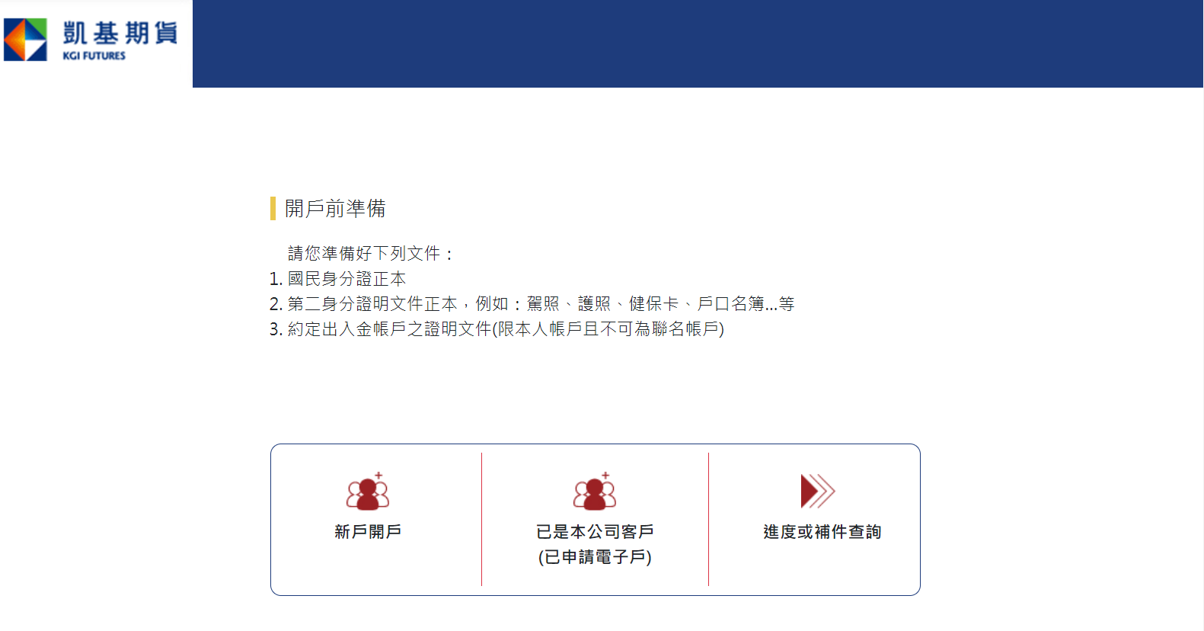
開戶前要準備的文件，建議先準備好，加快流程哦
凱基新朋友→選『新戶開戶』
凱基老朋友→選『已是本公司客戶』
開戶未完成要繼續或想查詢審核進度選『 進度或補件查詢』

Slide 6
新戶開戶

Slide 7
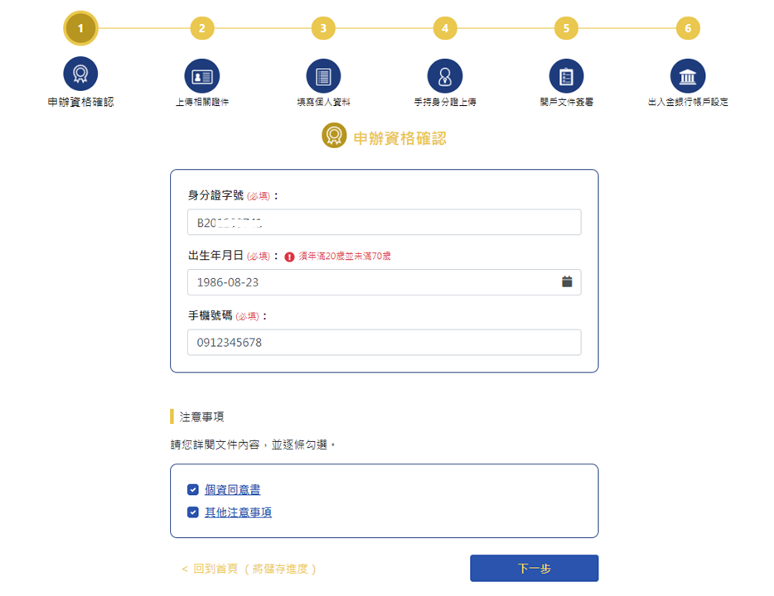
步驟一.
一開始,請
輸入
身分證字號
出生年月日
手機號碼
並勾選
『個資同意書』及
『其他注意事項』

Slide 8
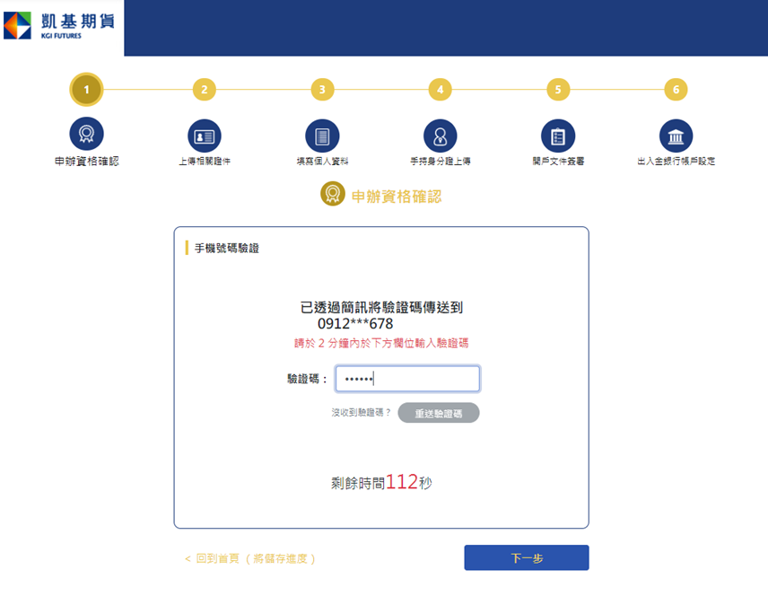
這時，手機會收到系統發送的『一次性密碼』，
請在驗證碼欄位輸入

Slide 9
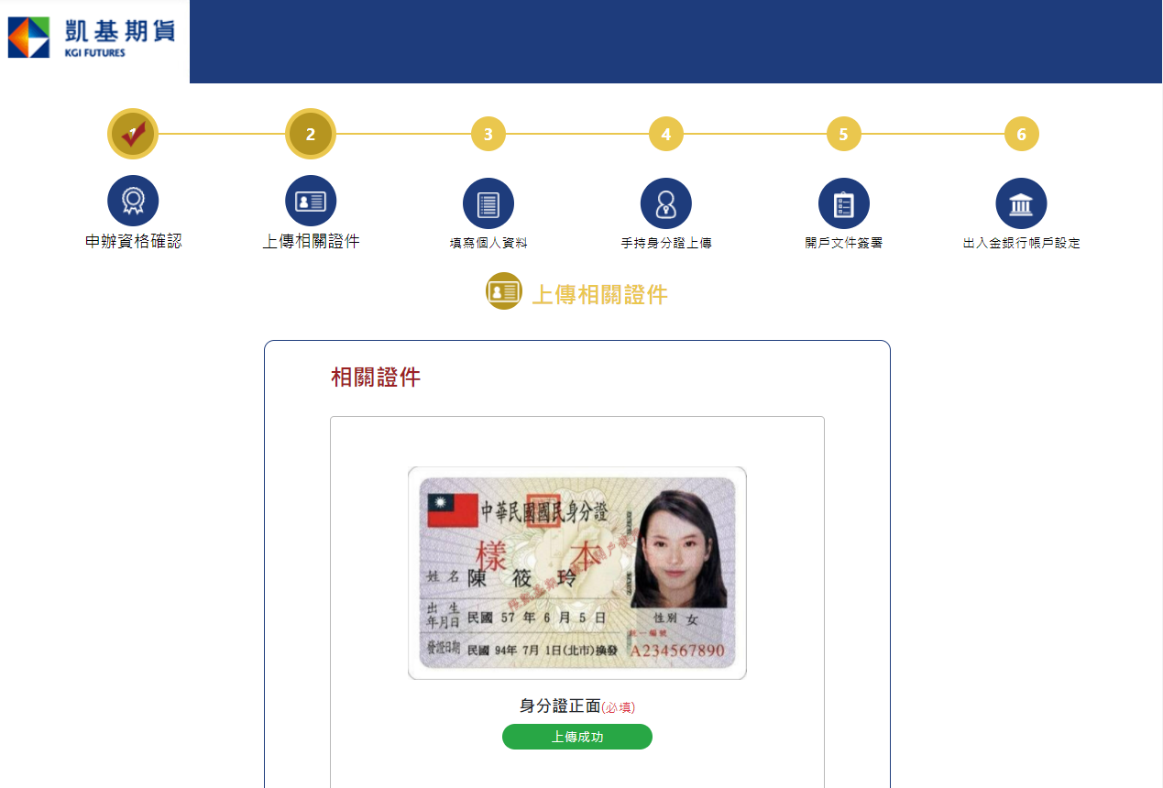
步驟二.
接下來，開始第二步驟
請點選照片，依序上傳
『身分證正面』圖檔
『身分證背面』圖檔
『第二證件正面』圖檔

Slide 10
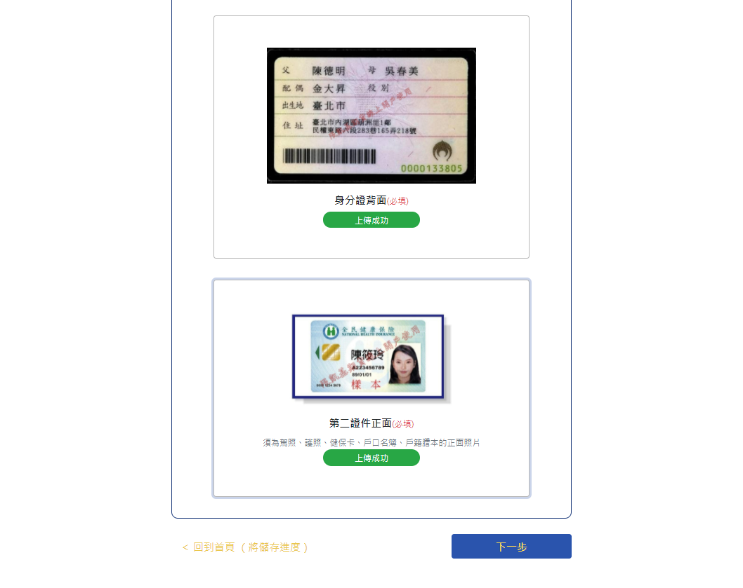
『第二證件正面』可選擇
健保卡
駕照
護照
戶口名簿
戶籍騰本

Slide 11
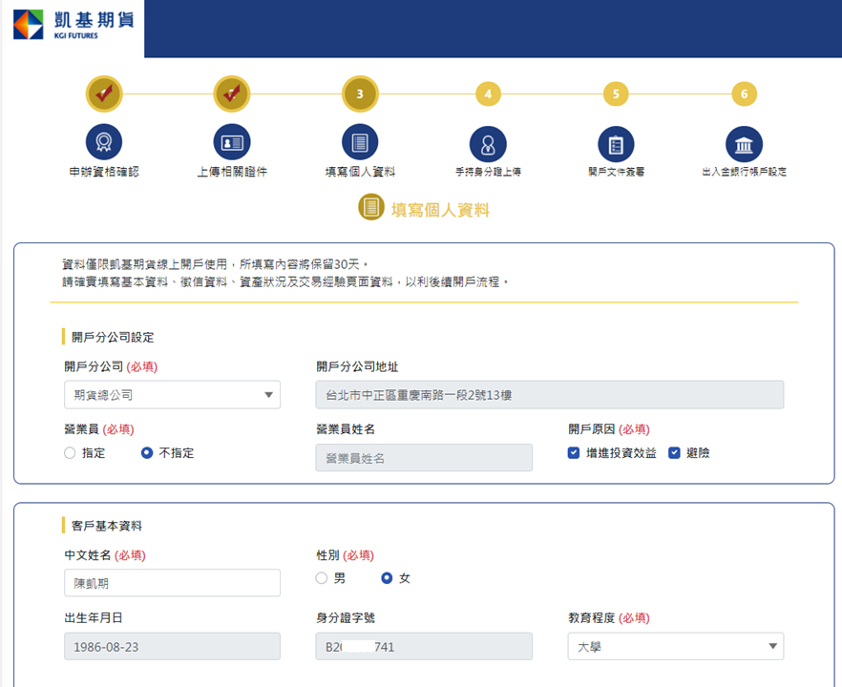
步驟三.
完成後，進入步驟三
填寫個人基本資料，花費您一點點時間
請選擇您想要那間分公司及營業員替您服務

Slide 12
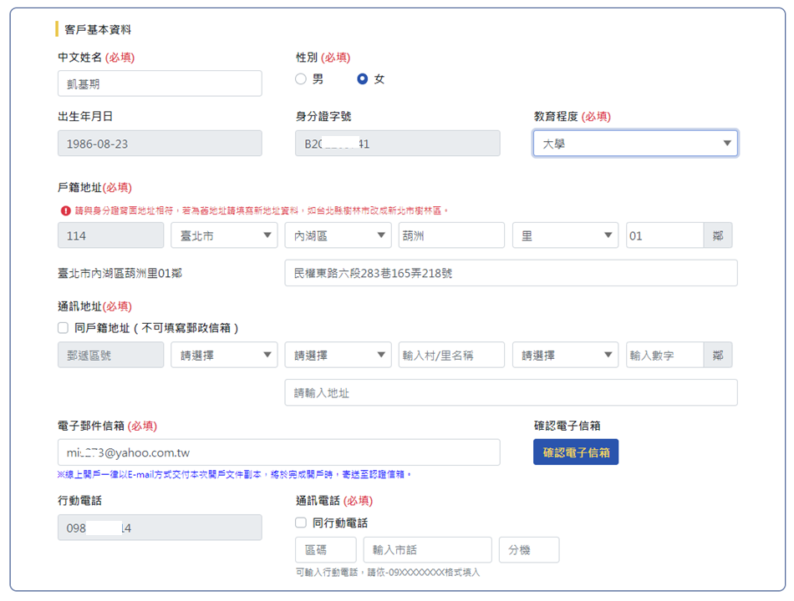
告訴我們您的基本資料
(生日、身分證字號、戶籍地址會由我們系統自動掃描您上傳的證件帶出，請記得核對哦）
電子郵件信箱務必填寫正確，並按下
確認電子信箱
後，至您的信箱收件確認無誤

Slide 13
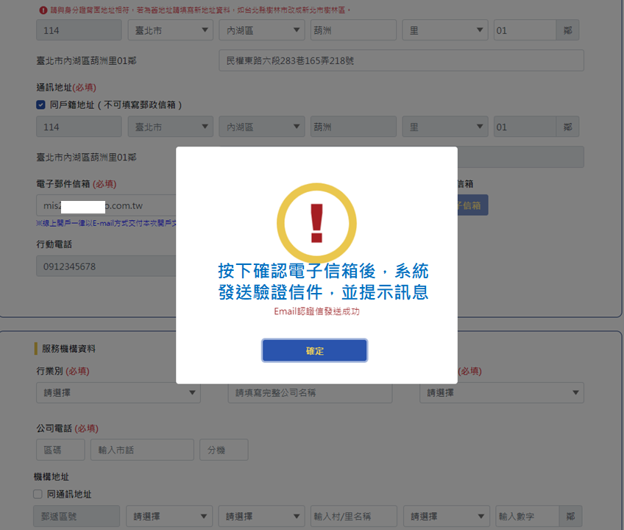

Slide 14
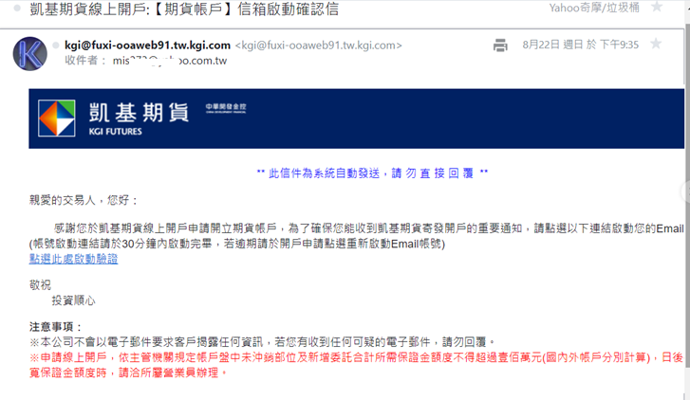
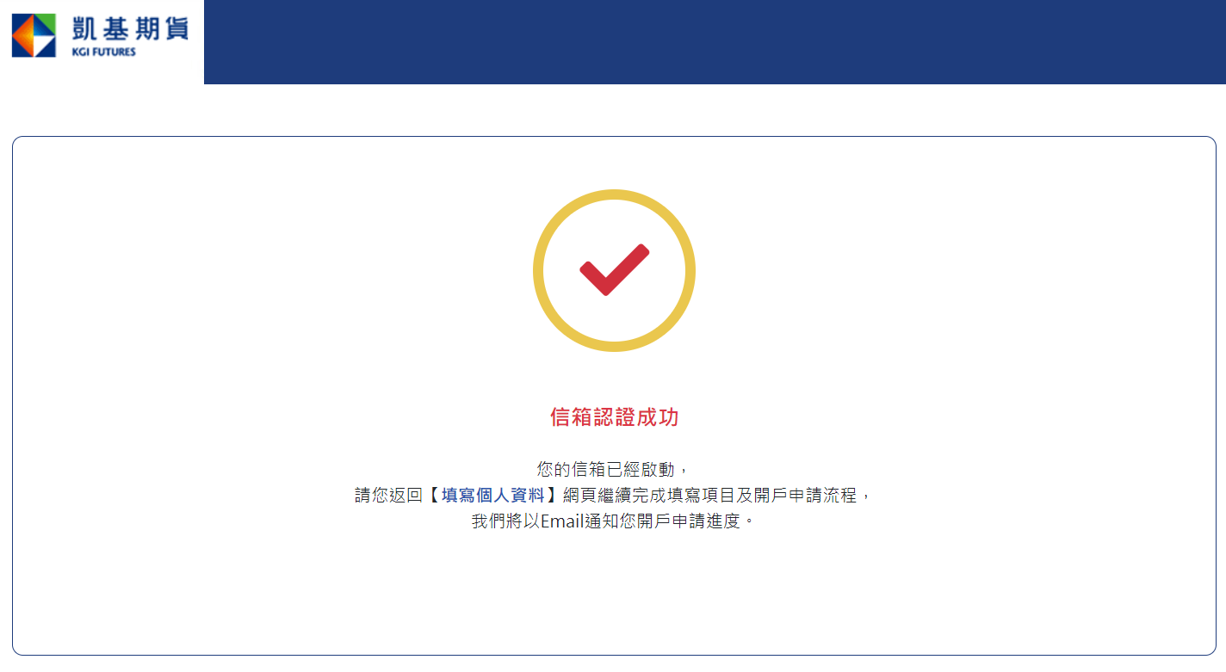
至您的信箱收件，按下確認電子信箱後，系統發送驗證信件

Slide 15
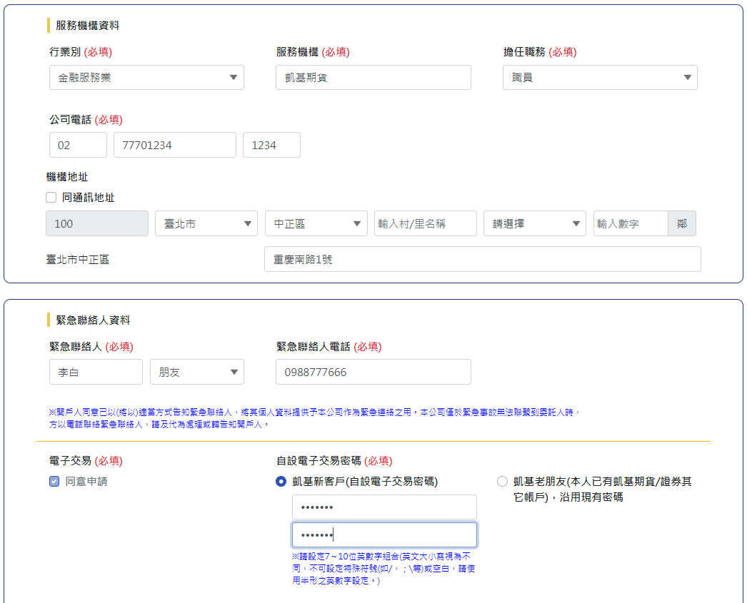
二. 這裏請讓我們知道您在那高就
三.重要事項的緊急聯絡人請不要忘了
凱基新客戶→ 您從未在凱基開過任何帳戶
凱基老朋友→您已有凱基的電子交易密碼
四.再來，勾選電子交易功能及設定您開戶成功後要登入系統的初始密碼

Slide 16
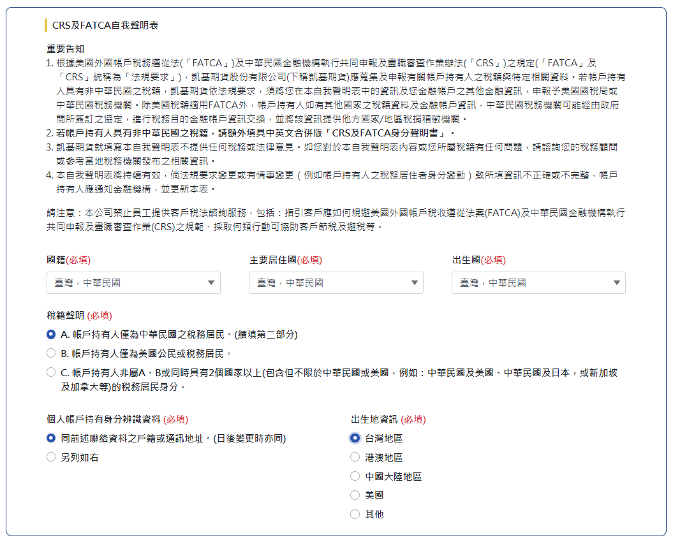
五.為符合主管機要求，請您勾選
『CSR及FATCA自我聲明表』並選擇國籍及出生地等資料

Slide 17
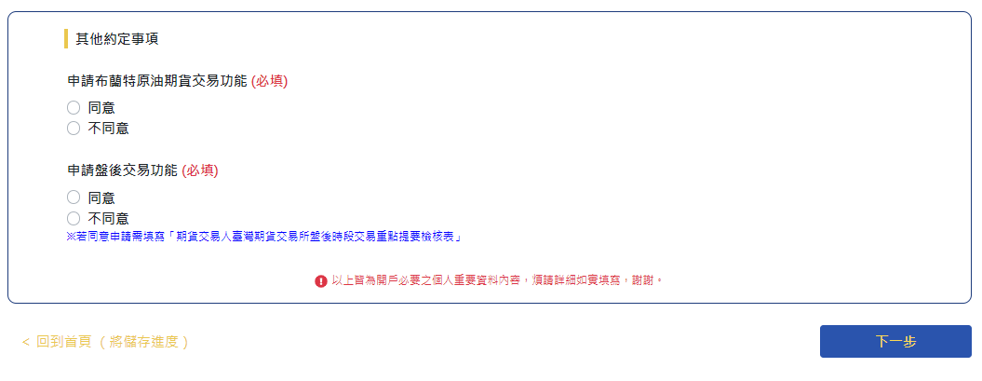
六.再來請您選擇
是否要申請『布蘭特原油期貨』交易功能及是否一併開通『盤後交易功能』
說明：
若同意『申請盤後交易功能』，後面有另一張說明事項讓您更加清楚哦

Slide 18
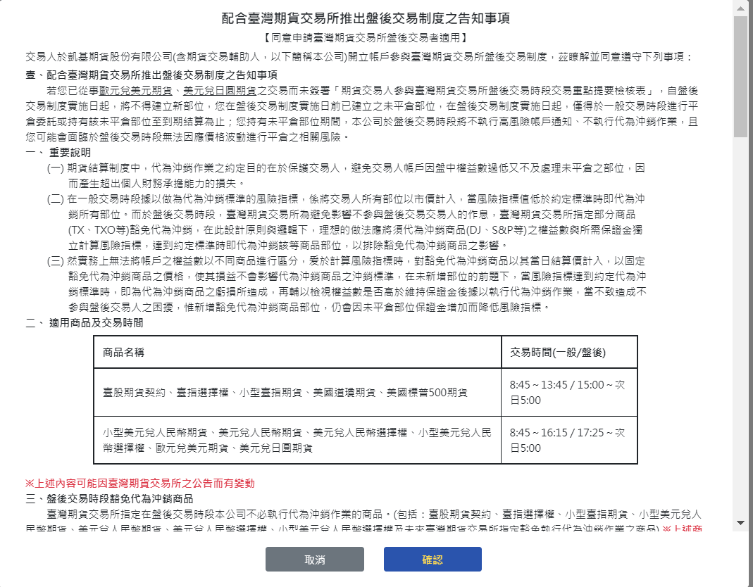

Slide 19
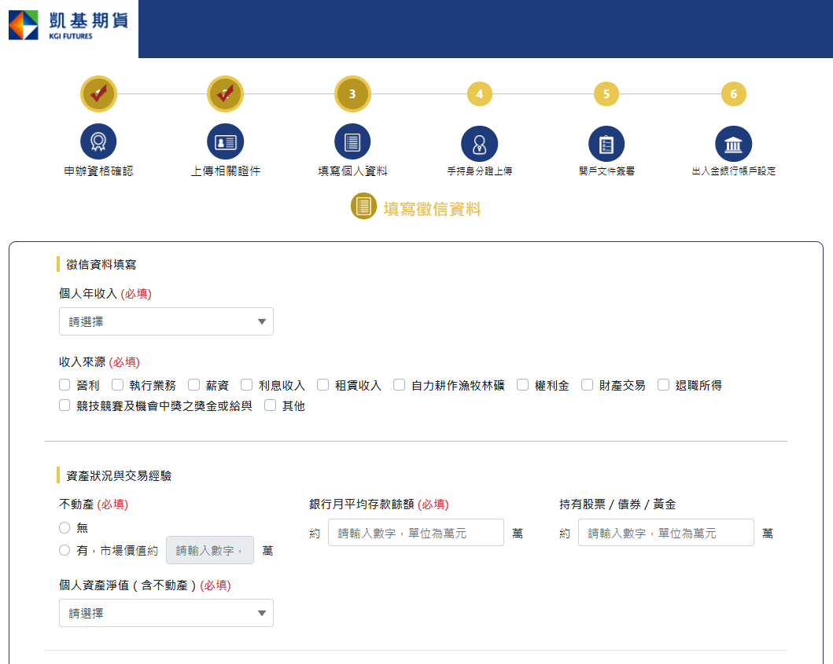
七.填寫簡單的徵信資料
八.告訴我們您的資產狀況及交易經驗

Slide 20
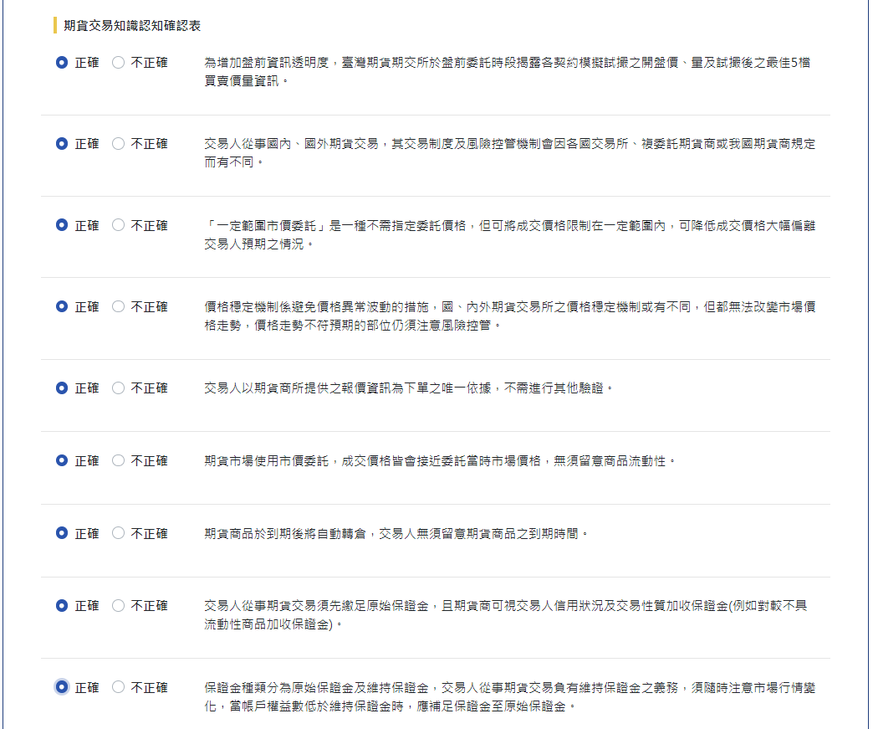
九.最後，為了降低風險，期貨交易知識您一定要了解

Slide 21
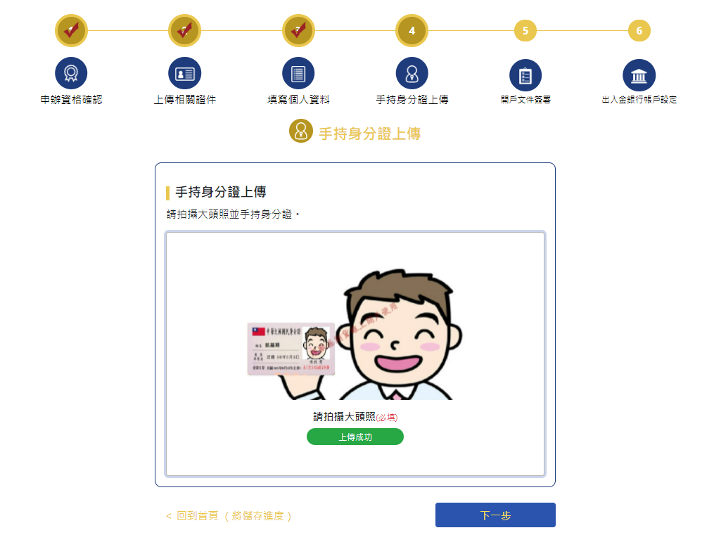
步驟四.
基本資料完成了，進入第四步驟
請您拿著『身分證正本』跟自己合拍張照，並且將照片上傳給我們，讓我們確保您是本人要開戶，保障您的交易安全哦！
請您放心，您上傳的每張照片，我們都會上浮水印，只用在本次開戶使用，確保您資料的安全性。

Slide 22
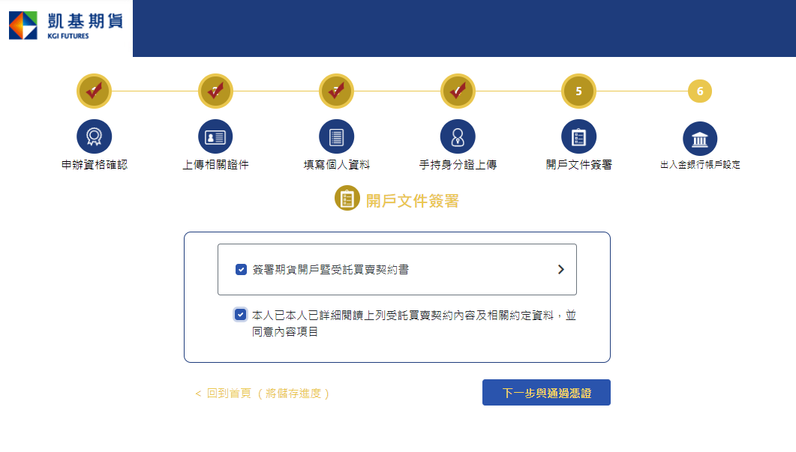
步驟五.
接下來，步驟五
我們會將您填寫好的資料透過短效期憑證進行簽署，確保您填寫填的資料不被任何人篡改。

Slide 23
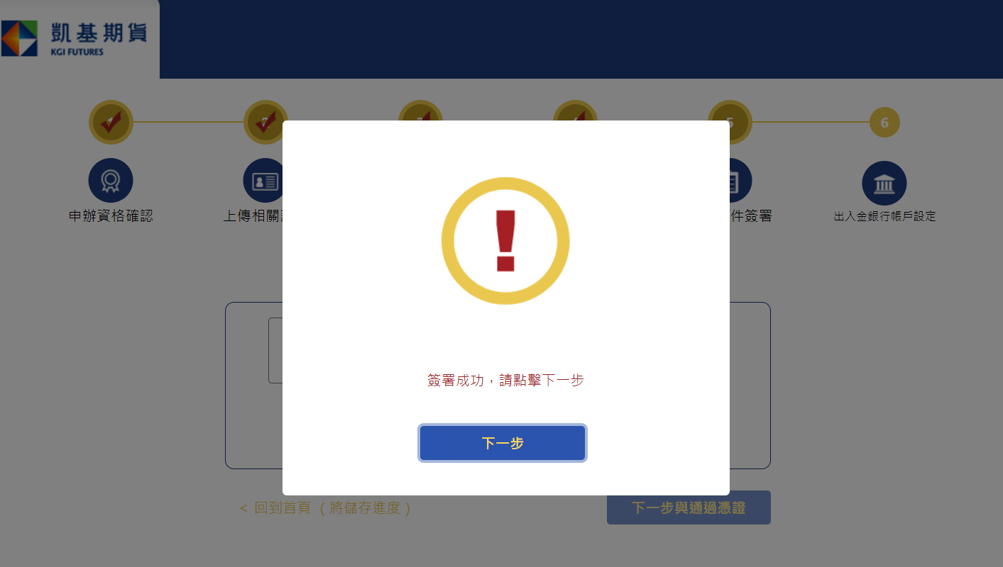
簽署成功～

Slide 24
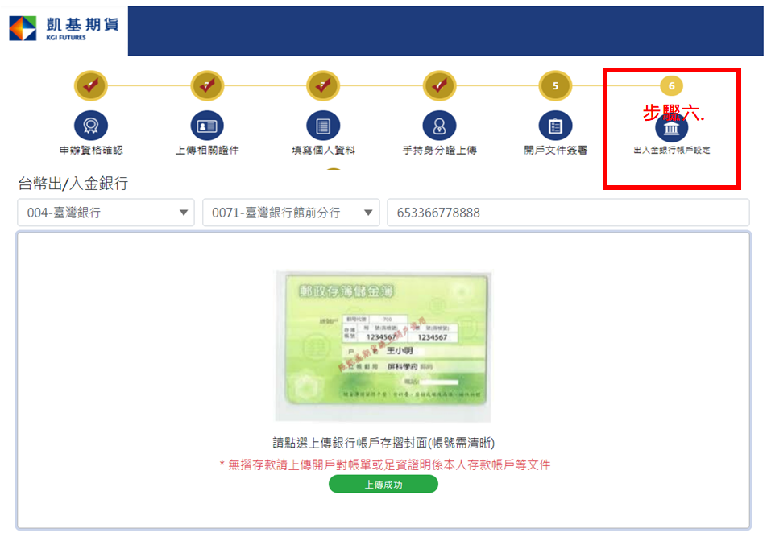
最後一步，步驟六
請您提供將來和我們往來的銀行帳戶資料
（若是無摺存款，可用開戶對帳單或足以證明是本人存款帳戶的文件代替)

Slide 25
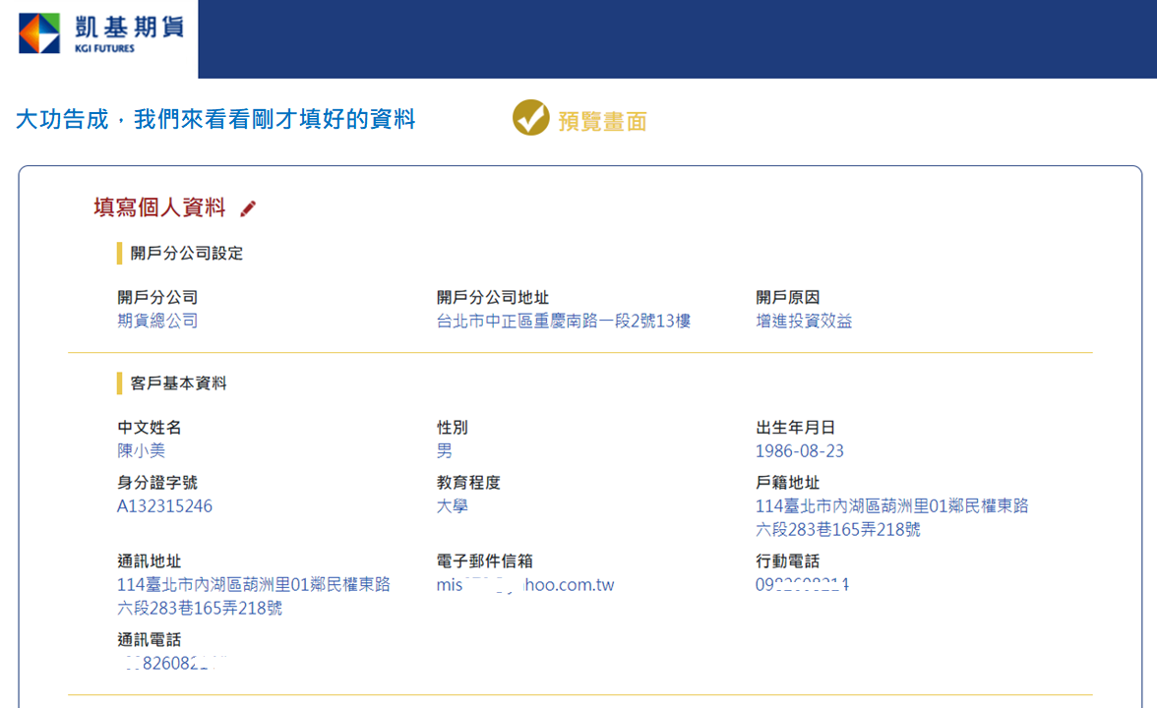

Slide 26
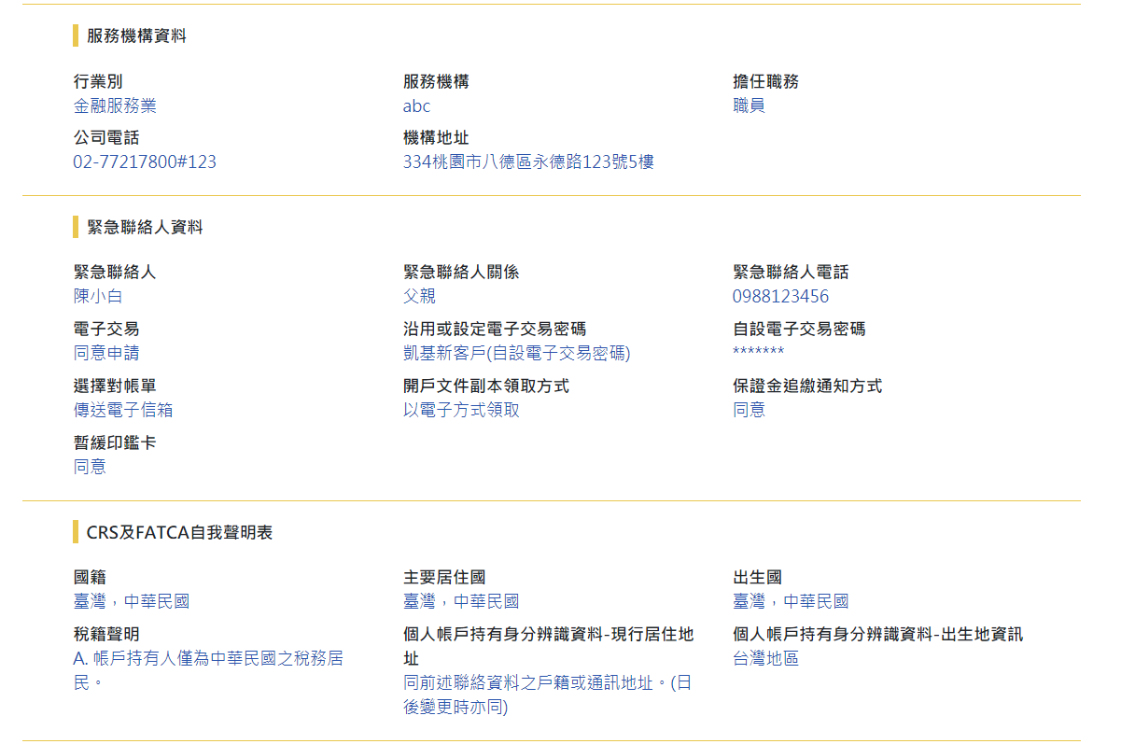
都填對了。。

Slide 27
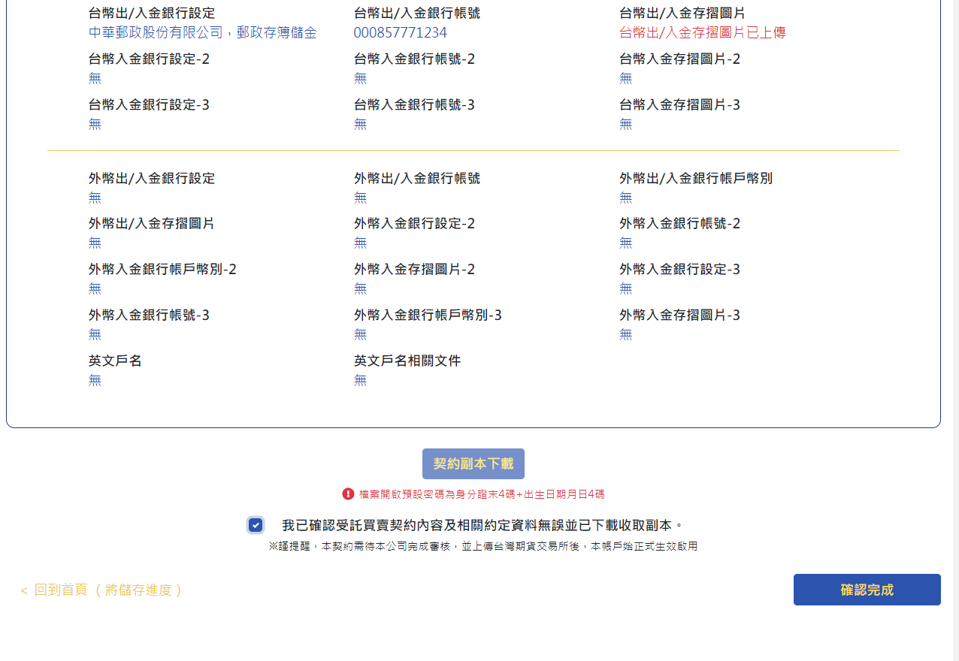

查看沒問題的話，請按下我們產生出的契約副本下載，若在此時發現錯誤，也可點選
鉛筆按鈕修改，回頭不難哦。

Slide 28
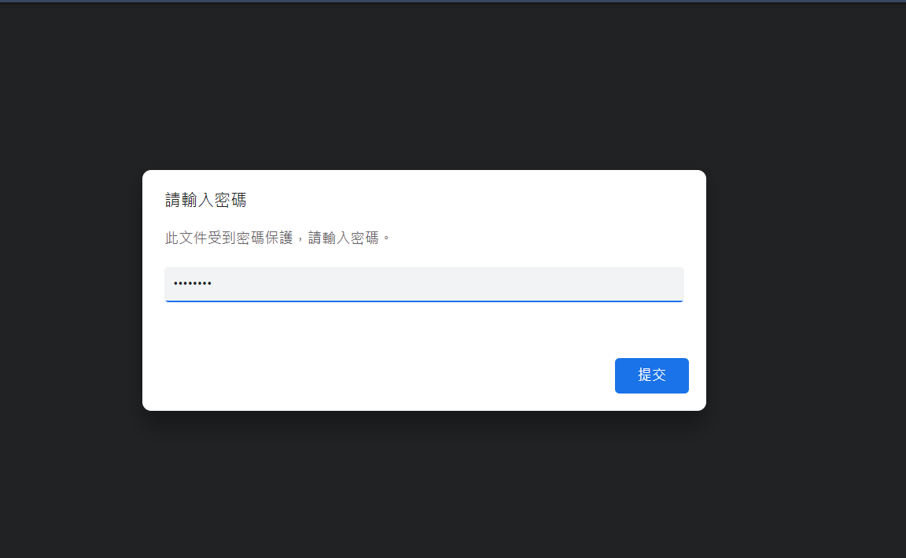
契約副本下載後，輸入您的身分證後４碼+出生日期月日４碼，例13010101，即可審閱契約。

Slide 29
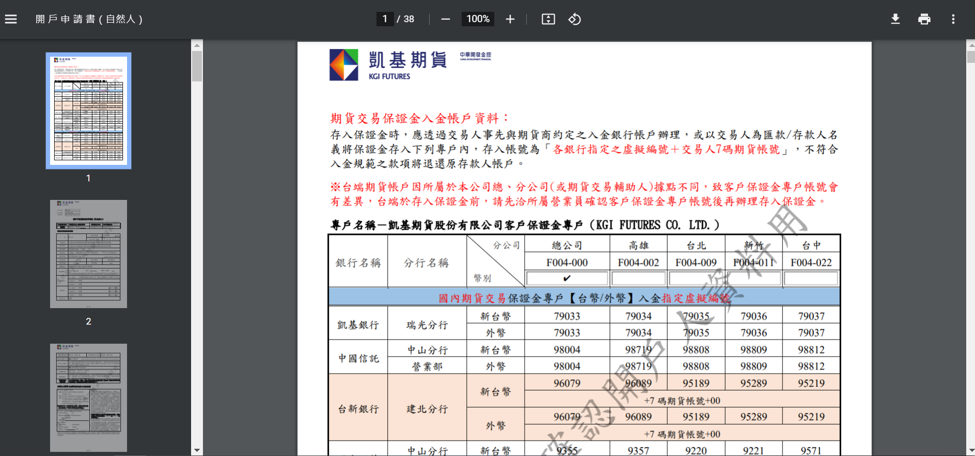
契約副本下載檔案打開的樣子．．

Slide 30
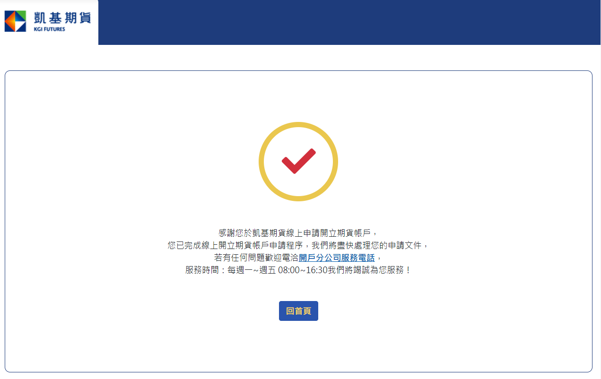
開戶完成，審核約１～２天時間，
完成後，會以信件及簡訊通知您，
凱基期貨預祝您交易順利！

Slide 31
凱基老朋友加開

Slide 32
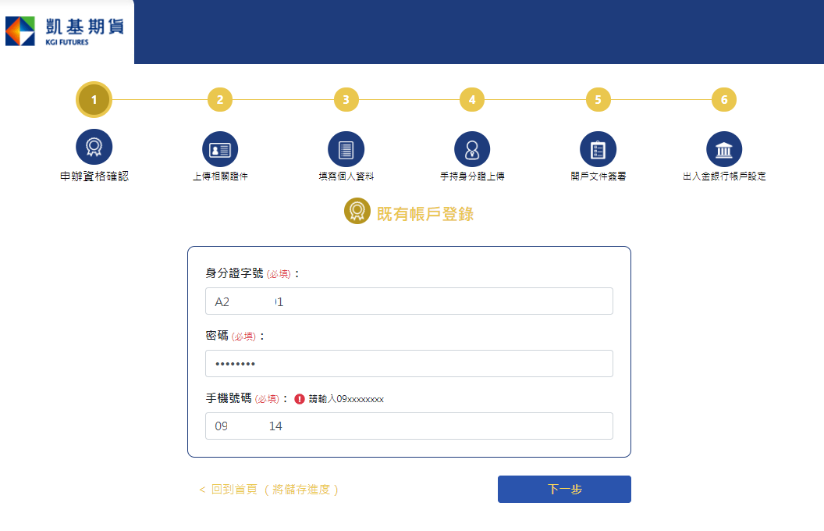
請先填入在凱基的
電子交易登入帳號及密碼，
並輸入手機號碼接收認證碼

Slide 33
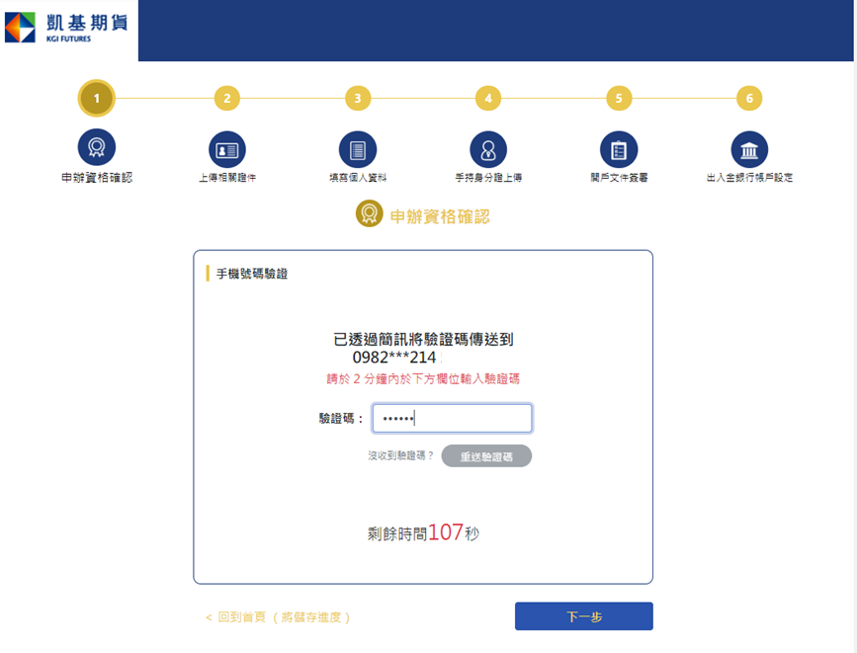
這時，手機會收到系統發送的『一次性密碼』，
請在驗證碼欄位輸入

Slide 34
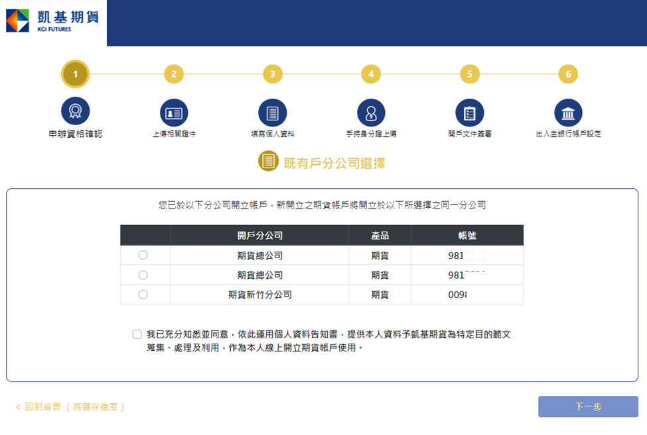
接下來， 系統會列出您在凱基期貨的有帳號，請您選擇這次想在那間分公司交易

Slide 35
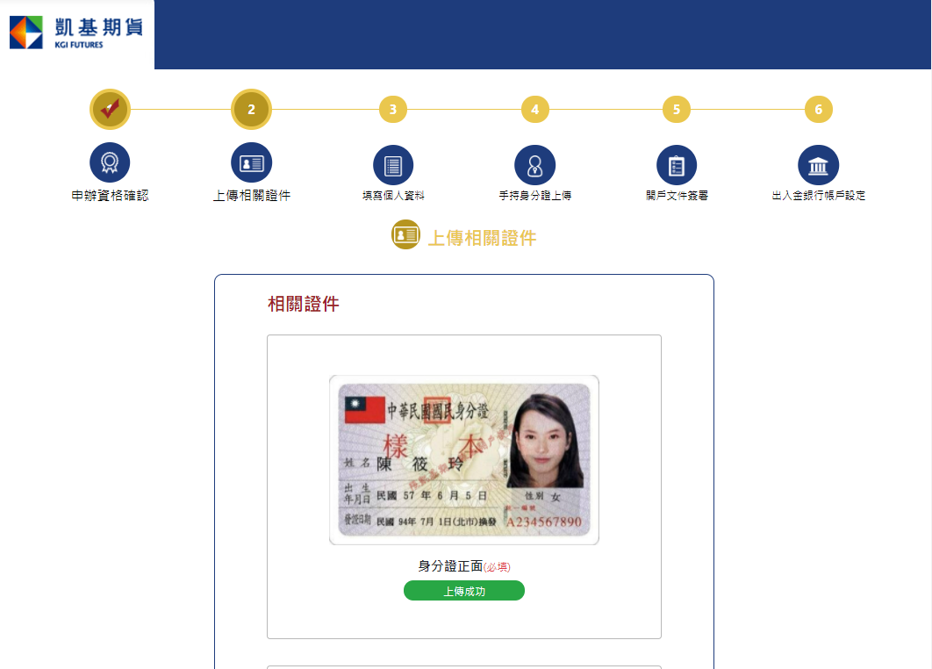
之後，確保交易安全，一樣要請您提供相關證件
請點選照片，依序上傳
『身分證正面』圖檔
『身分證背面』圖檔
『第二證件正面』圖檔

Slide 36
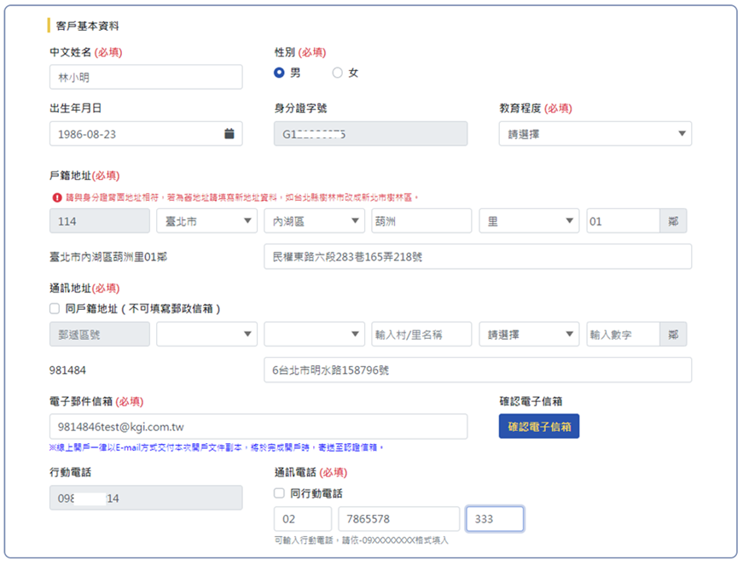
上傳成功後，紅框的資料，我們貼心為您帶出，請您確認就可以不用再次輸入囉
若有不同,可自行修改

Slide 37
進度查詢

Slide 38
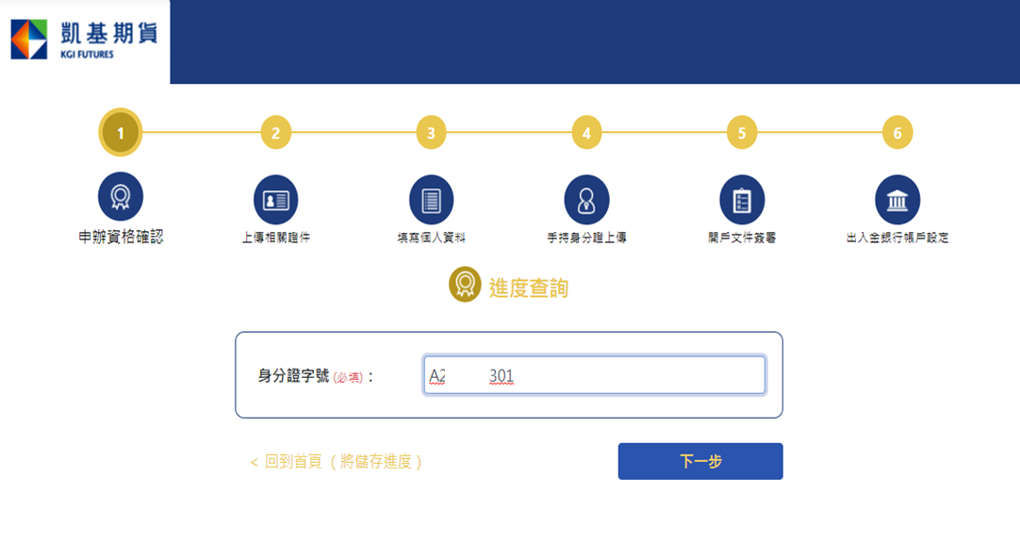
輸入您的身分證字號

Slide 39

會確保安全，您原先申請開戶所填入的手機會收到系統發送的『一次性密碼』，
請在驗證碼欄位輸入

Slide 40
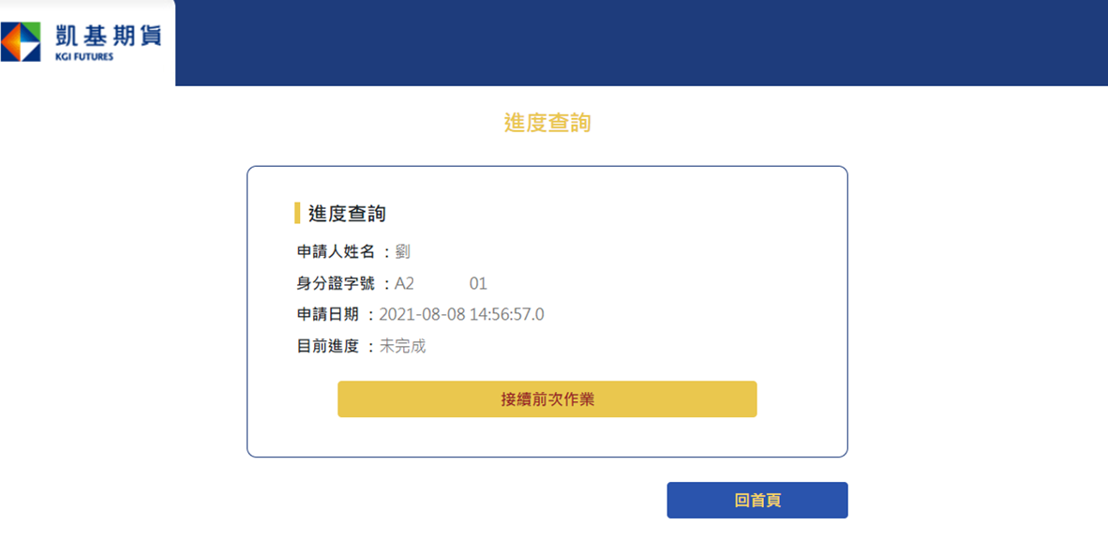
此時，系統會顯示您目前開戶的狀況，若尚未完成，請立刻按下接續前次作業繼續

Slide 41
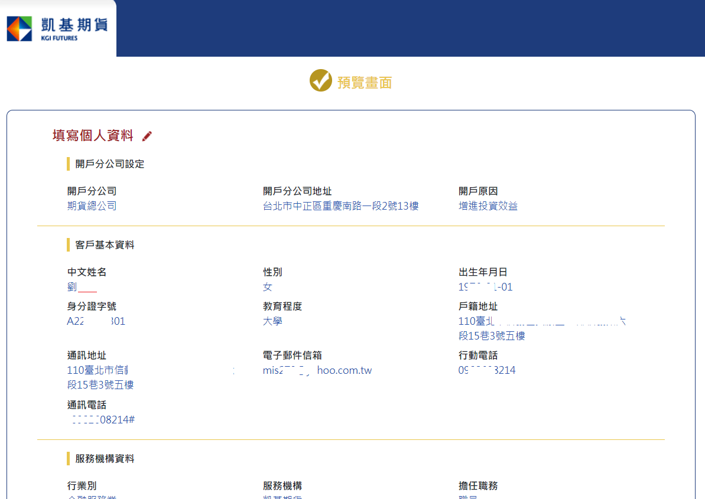
您未完成的資料可在此繼續下去，不用重新增寫！

Slide 42
常見問題

Slide 43
常見問題
1. 若資料有誤，可否補件重填?
開戶送件後，若審核資料有誤，系統會發送補件通知，請您針對有誤欄位或資料，重新修改或提供再次送件即可，不需重新申請。
2. 身分認證是什麼?
針對網路使用者身分確認的方式，欲透過線上開戶之交易人，需依主管機關非當面開戶規範之方式進行身分確認後，始可受理開戶。
3. 線上開戶要如何留存印鑑?
透過線上開戶之帳戶，需同意暫緩留存印鑑，日後如需辦理留存印鑑，請親臨受理開戶分公司辦理。
※提醒您!本公司通訊辦理變更資料時，需進行核對留存印鑑，未留存印鑑卡時，請使用線上申請或臨櫃辦理變更作業。 ※
4. 如果沒有電子信箱可以申請線上開戶嗎?
線上開戶一定要有Email信箱並進行認證，認證後系統才能進行後續線上開戶受理及申請進度通知哦。
5. 忘記了預設密碼怎麼辦?
若您原持有本公司電子憑證狀況下,可於官網密碼中心，線上申請補發密碼即可。
若您無持有憑證，密碼逾期或忘記密碼，目前僅可臨櫃辦理。
6. 線上開戶可申請次數
線上開戶在未有未完成件情況下，申請次數不限。
7.開戶完成後，若想加簽文件（如盤後交易等)怎麼辦?
可於開戶完可於開戶完成後，使用本公司『線上簽署』，使用您開戶完成後的電子交易憑證進行簽署。

